Slide 1




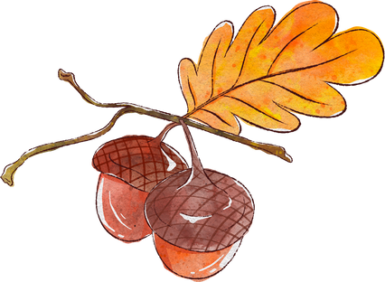



Canadá
By: Kate Castellanos Monroy

Slide 2
Datos acerca de Canadá
Idiomas oficiales: Francés, Inglés
Población: 40.1 millones (2023) Banco Mundial
Rey: Carlos III del Reino Unido
Continente: América del Norte

Slide 3
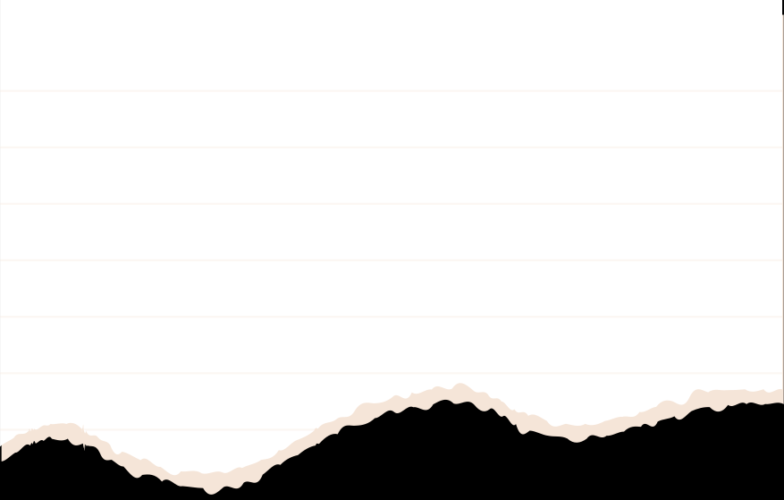
Descripción de Canadá
Canadá es el país norteamericano que se extiende desde los Estados Unidos en el sur hasta el círculo polar ártico en el norte. Las ciudades principales incluyen la enorme Toronto, Vancouver, el centro cinematográfico de la costa oeste, las ciudades de habla francesa Montreal y Quebec, y la capital Ottawa. Las vastas franjas de naturaleza de Canadá incluyen el Parque Nacional Banff ubicado en un lago en las Montañas Rocosas. También incluye las cataratas del Niágara, un famoso grupo de enormes cascadas.

Slide 4

Origen de Canadá
Canadá se originó como una colonia francesa bajo el nombre de Nueva Francia, pero pasó a ser dominio británico en 1763 tras la firma del Tratado de París. En 1867, tres colonias británicas se unieron en la Confederación Canadiense para formar un dominio federal, y en 1931 obtuvo su independencia.

Slide 5

¿Qué es lo más importante de Canadá?
Canadá: el país. Canadá es famoso por su belleza natural, evoca imágenes de espacios abiertos, majestuosas montañas, bosques vírgenes y lagos espectaculares. Canadá también es conocida como una nación moderna y progresista con ciudadanos de mente abierta. Es una sociedad multicultural orgullosa de su diversidad étnica.

Slide 6


Tradiciones
Hockey sobre hielo
Se considera que los canadienses son los inventores de este deporte, ya que el primer partido se realizó en Montreal en 1875.
Día de Acción de Gracias
Se celebra el segundo lunes de octubre y es un día para reunirse en familia y dar gracias por las bendiciones del año.
Día de Canadá
Se celebra el 1 de julio con desfiles, ferias, fuegos artificiales y otras festividades para conmemorar la fundación del país en 1867.

Slide 7
pautas de convivencia
1-Conoce la cultura: Investiga y comprende la cultura local, y sé abierto y flexible.
2-Aprende el idioma: Aprender el idioma local te ayudará a comunicarte.
3-Sé respetuoso: Respeta a todos los miembros de la familia y mantente abierto a comunicarte con ellos.
4-Mantén una actitud positiva: Mantén una actitud positiva y abierta ante los desafíos que puedas enfrentar.
5-Busca soluciones: En lugar de evitar los problemas, busca soluciones.
6-Valora el espacio personal: Los canadienses valoran su espacio personal, y rara vez se tocan entre sí mientras se comunican.

Slide 8
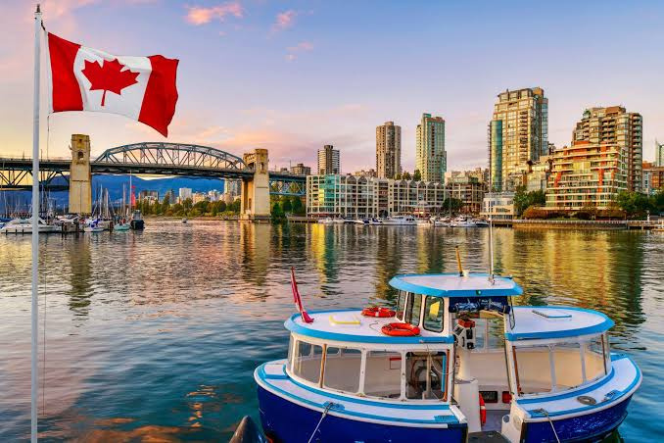
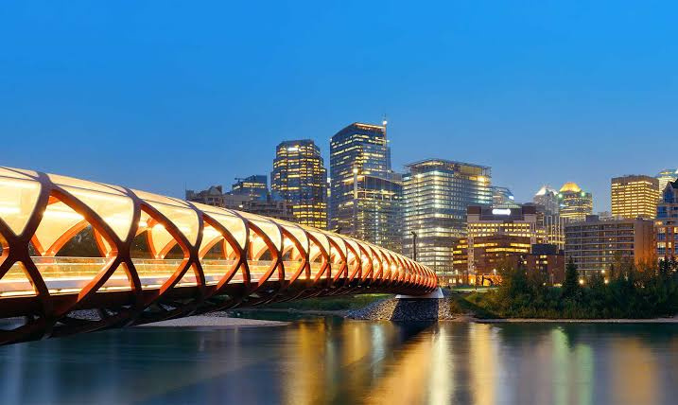

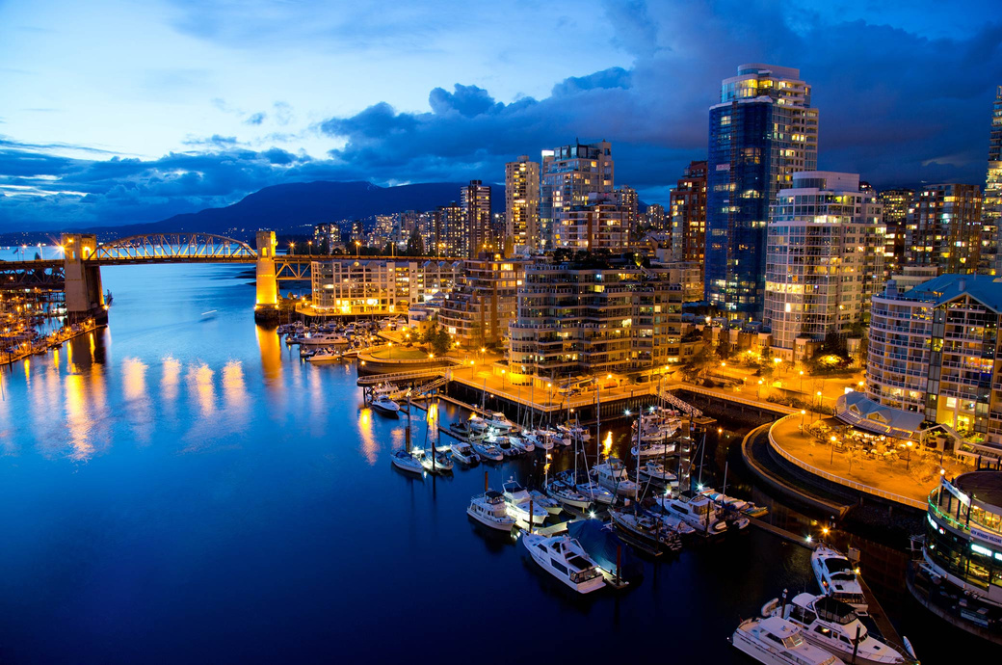
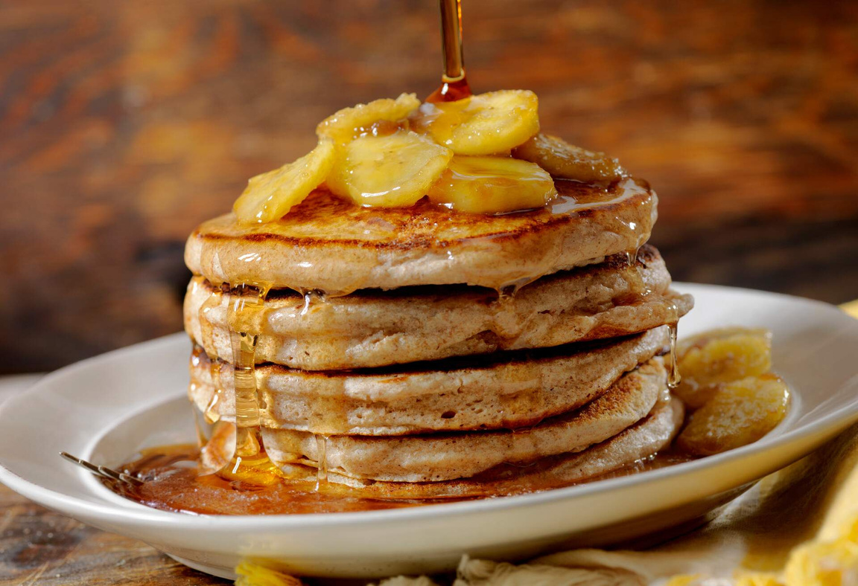

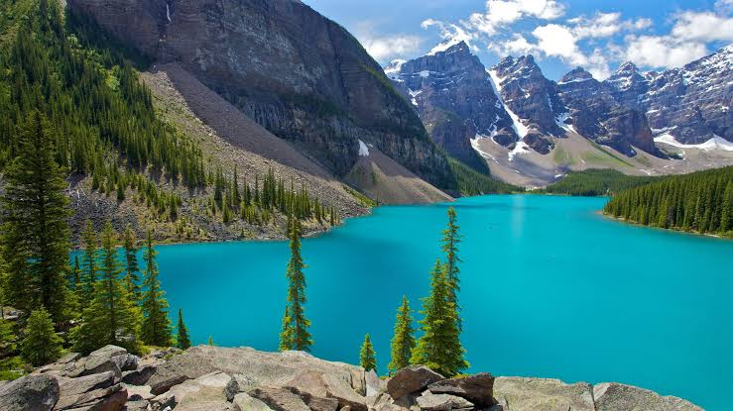
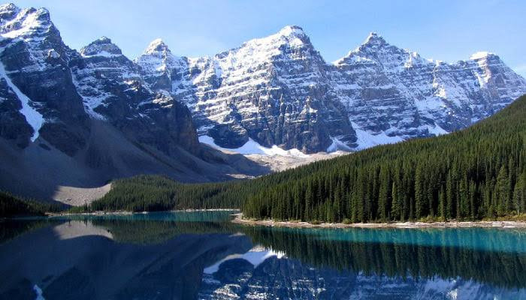
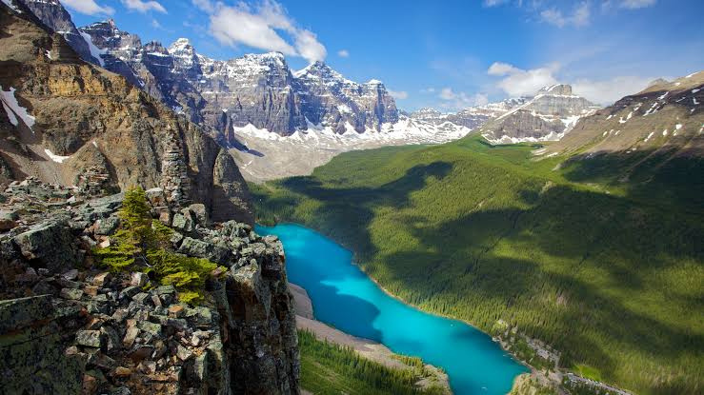
Turismo
Gastronomía

Slide 9
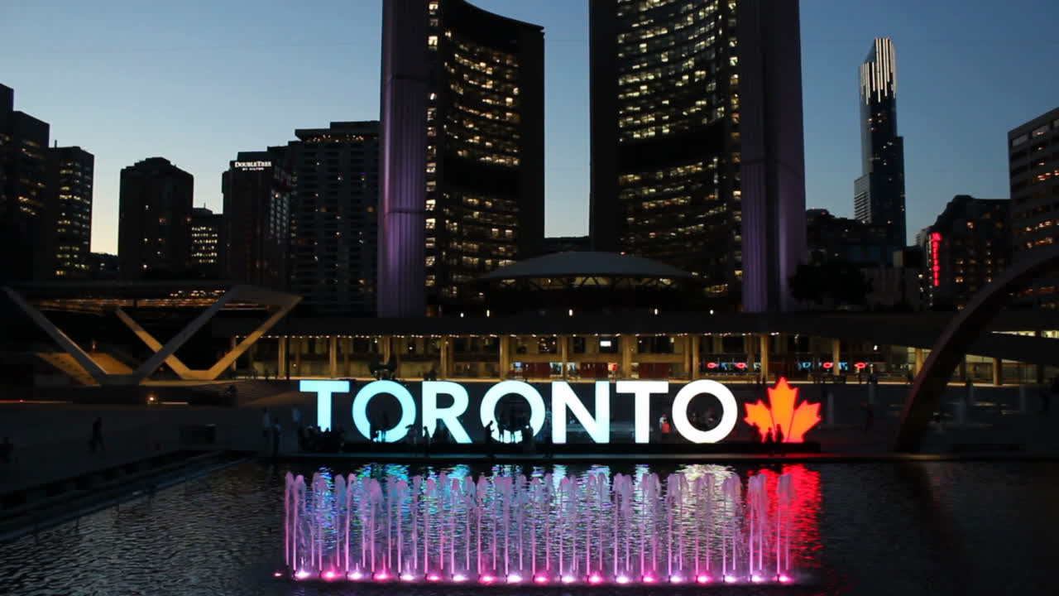

Slide 10

Thank You

